Slide 1
«Куда идти после 9 класса?»
Обзор учебных заведений Нижегородской области

Slide 2
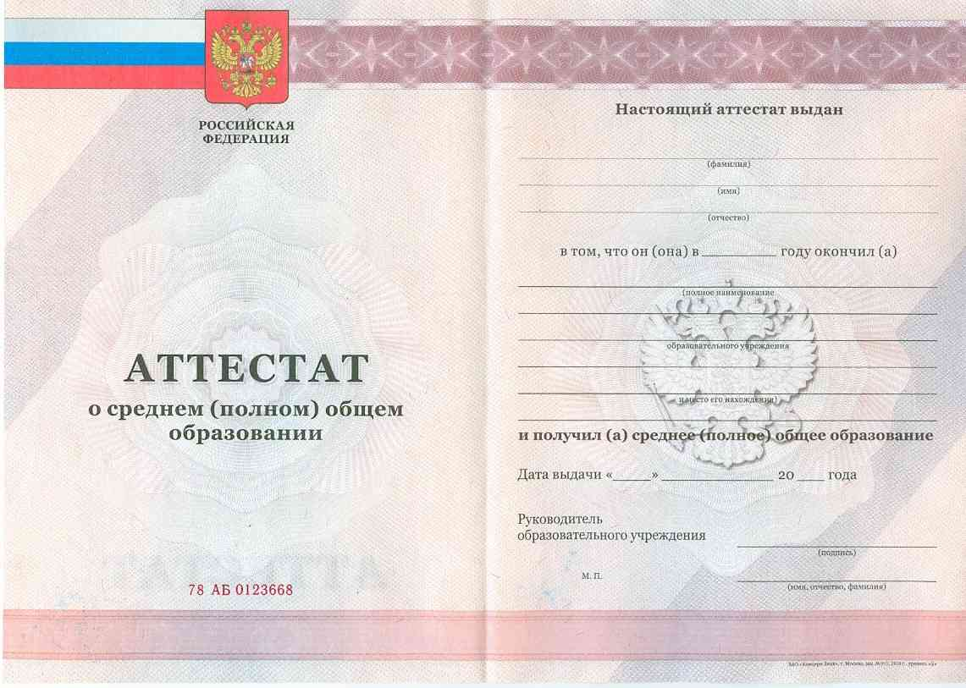

Slide 3
Время летит быстро. Еще вчера ваш ребенок – первоклассник, а сегодня он уже преодолел первую планку среднего образования – 9 класс. Многие родители задаются вопросом – что дальше? «Доучиваться» до 11 класса, либо брать ребенка в охапку и «сдавать» в учебное заведение, дающее среднее профессиональное образование?

Slide 4
Если Ваш ребенок комфортно чувствует себя в школе, успеваемость на приемлемом для вас уровне – не дергайте его, пусть доучивается. Ну, а если же ваш ребенок отличается блестящей успеваемостью, участвует во всяких олимпиадах, учителя на него не нарадуются – однозначно только 11 классов.

Slide 6
Минимальный балл по математике для получения аттестата - 20. › Минимальный балл по русскому языку для получения аттестата - 24. Ниже представлены минимальные пороги для поступления в вузы. • Русский язык – 36 • Математика - 27
• Информатика – 40 • Биология – 36
• История – 32 • Химия - 36 • Иностранные языки - 22 • Физика - 36 • Обществознание - 42 • Литература - 32 • География - 37

Slide 8
Если для ребенка школа – тяжкий груз, у него есть яростная нелюбовь к определенным предметам или преподавателям, что часто идет рука об руку, если его успеваемость стала ухудшаться за последние год-полтора, не сомневайтесь, лучше поменять для него «полигон получения знаний».

Slide 9
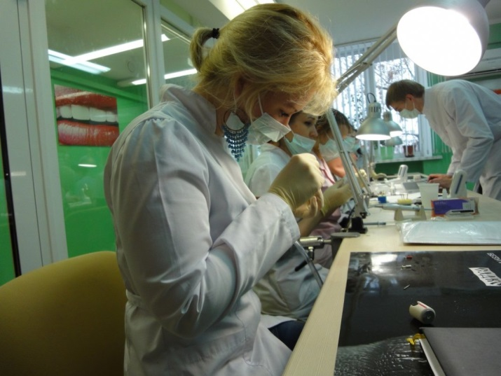
Основными вариантами выбора учебного заведения для получения профессионального обучения являются техникумы, профессиональные училища, колледжи и лицеи. Эти заведения аккредитируются по 1 и 2 уровню. Дневная форма обучения, выплата стипендий и финансирование из бюджета привлекают все большее число вчерашних школьников. Поступить в такое заведение можно по конкурсу оценок из аттестата или сдаче экзаменов. По окончанию учебного заведения выдается диплом о получении среднего специального образования. Выпускники могут сразу устроиться на работу или поступить в высшие учебные заведения.

Slide 10
Прием в образовательные организации по образовательным программам проводится по личному заявлению граждан.
Прием документов на первый курс начинается не позднее 20 июня.
Прием заявлений в образовательные организации на очную форму получения образования осуществляется до 15 августа, а при наличии свободных мест в образовательной организации прием документов продлевается до 1 октября текущего года.

Slide 11
В случае если численность поступающих превышает количество мест, финансовое обеспечение которых осуществляется за счет бюджетных ассигнований федерального бюджета, бюджетов субъектов Российской Федерации, местных бюджетов, образовательная организация осуществляет прием на обучение по образовательным программам среднего профессионального образования по специальностям на основе результатов освоения поступающими образовательной программы основного общего или среднего общего образования, указанных в представленных поступающими документах об образовании.

Slide 12
При поступлении на обучение по специальностям, входящим в Перечень специальностей и направлений подготовки, при приеме на обучение по которым поступающие проходят обязательные предварительные медицинские осмотры (обследования) в порядке, установленном при заключении трудового договора или служебного контракта по соответствующей должности или специальности

Slide 13
Техникумы
После окончания 9 классов, как вариант, можно поступить в техникум. Современные техникумы дают возможность получить среднее профессиональное образование по многим техническим и гуманитарным специальностям. Сравнительно невысокий конкурс при поступлении, очная форма обучения и стипендия позволяют детям из семей с различным достатком получить в техникуме диплом специалиста. Выпускники техникума работают экономистами, юристами, медицинскими работниками, менеджерами. Желающие продолжить образование зачисляются сразу на второй курс высшего учебного заведения.

Slide 14
Колледж
Хорошее образование после 9 класса можно получить в колледже. Модное современное название учебного заведения прельщает большинство вчерашних школьников. Специализированные колледжи готовят специалистов в области экономики, энергетики, промышленной автоматики, юриспруденции, бизнес-индустрии.
Небольшой срок обучения (1-4 года) позволяет получить специальность гораздо раньше и начать работать, имея возможность заочно обучаться в вузе.

Slide 15
Лицеи
Во многих вузах страны открыты лицеи. Там учащиеся получают среднее специальное образование, а также учатся по программе 10-11 классов. По окончанию лицея им выдается диплом о среднем специальном образовании, с которым можно поступить в этот же вуз и продолжить обучение. Преимущество такого обучения в том, что и преподавательский состав, и учебная база одна для обоих заведений, поэтому обучение получается более качественным.

Slide 16
Учебные заведения начального и среднего профессионального образования Нижнего Новгорода
Нижегородский Авиационный Технический Колледж Телефоны: (831) 276-89-96, (831) 276-73-54 Адрес: 603035, Hижний Hовгород, ул. Чаадаева, 2б
Нижегородский Радиотехнический Колледж (НРТК) Телефоны: (831) 433-95-35, (831) 433-36-21 Адрес: 603022, Нижний Новгород, ул. Студенческая, 6

Slide 17
Нижегородский Автомеханический Техникум Телефоны: (831) 295-91-22, (831) 295-90-44 Адрес: 603004, Нижний Новгород, Ленина проспект, 111
Нижегородский Железнодорожный Техникум, филиал Московского Государственного Университета Путей Сообщения (НЖТ) Телефоны: (831) 248-88-54, (831) 248-22-02 Адрес: 603002, Нижний Новгород, ул. Чкалова, 5а
Нижегородский Радиотехнический Колледж (НРТК) Телефоны: (831) 433-95-35, (831) 433-36-21 Адрес: 603022, Нижний Новгород, ул. Студенческая, 6

Slide 18
Нижегородский Строительный Техникум Телефоны: (831) 433-52-12, (831) 433-15-22 Адрес: 603022, Нижний Новгород, Гагарина проспект, 12
Перевозский строительный колледж
Адрес: Нижегородская область, г. Перевоз, просп. Советский, д. 27 Телефон: (83148) 5-10-06, 5-25-50, 5-34-62 Электронная почта: pbc@sinn.ru
Кстовский нефтяной техникум
Адрес: Нижегородская область, г. Кстово, ул. Школьная, д.14 Телефон: (83145) 2-16-01 Факс: (83145) 2-16-01 Электронная почта: knt@nts.nnov.ru

Slide 19
Лысковский агротехнический техникум
Адрес: Нижегородская область, г.Лысково, ул.Мичурина, д.75 Телефон: (83149) 5-42-35 Электронная почта: Latt2001@mail.ru
Княгининский политехнический техникум
Адрес: 606340, Нижегородская область, г. Княгинино, ул.Октябрьская, д.22 Телефон: (83166) 2-15-47
Работкинский аграрный колледж
Адрес: Нижегородская область, Кстовский район, пос. Волжский, ул. Молодежная, д. 2 Телефон: (83145) 6-71-38, 6-71-33 Электронная почта: rak@kiss.ru

Slide 20
Нижегородский Бизнес-Колледж Телефоны: (831) 247-30-03 Адрес: 603159, Нижний Новгород, ул. Пролетарская, 18
Нижегородский Экономико-Правовой Колледж Телефоны: (831) 241-07-81, (831) 241-08-87 Адрес: 603116, Нижний Новгород, ул. Московское шоссе, 1
Нижегородский областной колледж культуры
Адрес: 606450, Нижегородская область, г.Бор, пер.Советский, д.9 Телефон: (83159) 2-12-38

Slide 21
Нижегородский Медицинский Базовый Колледж Телефоны: (831) 245-53-73, (831) 245-49-25 Адрес: 603011, Нижний Новгород, ул. Июльских Дней, 8, корп. 1
Нижегородский Медицинский Колледж Минздравсоцразвития Телефоны: (831) 433-81-40, (831) 430-32-80 Адрес: 603109, Нижний Новгород, ул. Ильинская, 20
Богородский медицинский колледж
Адрес:,Нижегородская область, г. Богородск, ул.Свердлова, д. 35 Телефон: (83170) 2-18-96, 2-17-42, 2-17-03 Электронная почта: gou_bmu@mail.ru

Slide 22
Нижегородский Колледж Бытового Сервиса Телефоны: (831) 439-59-84, (831) 439-25-47 Адрес: 603098, Нижний Новгород, ул. Артельная, 9
Нижегородский Колледж Технологии и Дизайна Телефоны: (831) 463-50-24, (831) 463-50-26 Адрес: 603107, Нижний Новгород, Щербинки 1-й микрорайон, 21
Нижегородский Технологический Техникум Телефоны: (831) 218-05-28 Адрес: 603034, Нижний Новгород, ул. Порт-Артурская, 12

Slide 23
Нижегородский Педагогический Колледж им. К.Д. Ушинского Телефоны: (831) 245-38-53, (831) 245-43-33 Адрес: 603059, Нижний Новгород, ул. Витебская, 41
Дзержинский педагогический колледж Адрес: Нижегородская область, г.Дзержинск, ул.Грибоедова, д.10 Телефон: (8313) 33-82-20 Электронная почта: dpk1983@yandex.ru
Лукояновский педагогический колледж им. А.М.Горького
Адрес: Нижегородская область, г. Лукоянов, пл. Мира, д.4 Телефон: (83196) 4-17-34, 4-17-31 Электронная почта: lukped@mail.ru

Slide 24
Нижегородское Речное Училище им. И.П. Кулибина (НРУ им. И.П. Кулибина)
Телефоны: (831) 419-77-23 Адрес: 603005, Нижний Новгород, ул. Большая Печёрская, 2

Slide 25
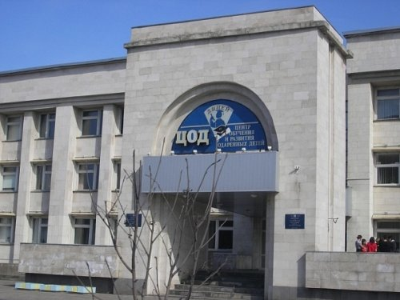
ГБОУ лицей - интернат ЦЕНТР ОДАРЕННЫХ ДЕТЕЙ
г.Нижний Новгород, ул. Коминтерна д. 101
Лицей – это образовательное учреждение с уникальными возможностями получения качественного среднего (полного) общего образования, где реализуются программы повышенного уровня и программы дополнительного образования.

Slide 26
Сайт
«Российское образование. Федеральный портал»
www.edu.ru

